Slide 1
Больница
Мальцев Александр. ПВ321

Slide 2
Больница
-> В нашей больнице лечат самые лучшие врачи.
-> Тут лечатся самые умные люди.
-> Ставим точнейшие диагнозы. -> Имеем новейшие технологии.

Slide 3
Постановка проблемы
В двух словах
Тема: Больница. Создать меню больницы в которой можно узнать подробную информацию о ней

Slide 4
Пользователи проекта:
Администратор:
Может добавлять, удалять и просматривать информацию о врачах, пациентах и палатах. И то же самое что и пользователь.
Пользователь:
Может просматривать информацию о враче, пациенте, палате и больнице.

Slide 5
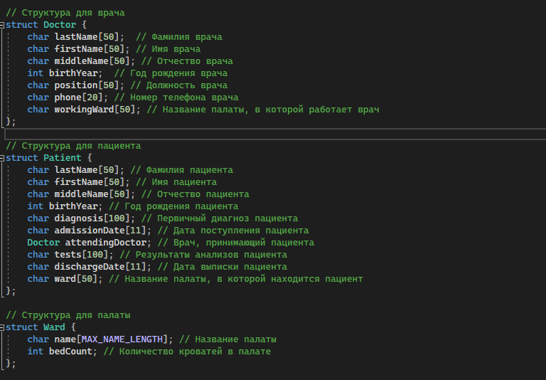
Описание проекта
Схема структур:

Slide 6
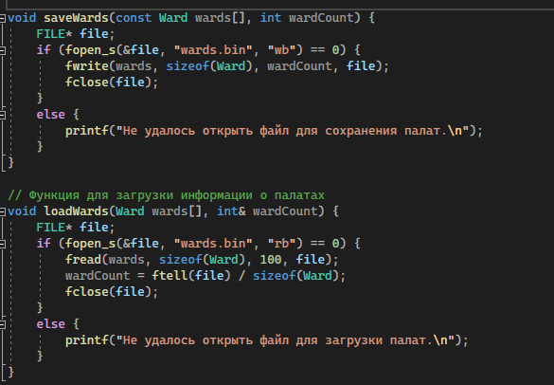
Функция saveWards – сохраняет информацию
о палатах в бинарный файл. Функция loadWards
загружает данные
о палатах из бинарного файла.

Slide 7
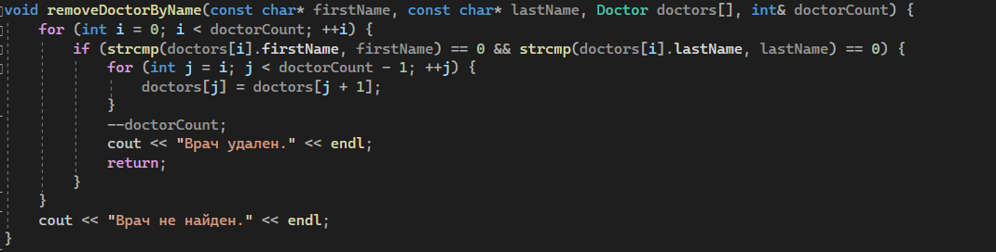
Функция removeDoctorByName удаляет врача по заданным имени и фамилии. Вот описание действий, выполняемых в этой функции:

Slide 8
Функциональные возможности
Администратор:
Добавление новых врачей с указанием палаты, в которой они работают.
Добавление новых пациентов с указанием палаты, в которой они находятся.
Добавление новых палат с указанием количества кроватей.
Удаление врачей, пациентов и палат.
Просмотр информации о врачах, пациентах и палатах.
Редактирования нету

Slide 9
Вывод
Проект предоставляет функционал для управления информацией больницы. Он основан на использовании динамических массивов для хранения данных и бинарных файлов для их сохранения и загрузки. Однако, для реального применения, проект требует дальнейшего развития, включая обработку ошибок, интерфейс пользователя и расширенные возможности управления больницей.

Slide 10

Спасибо за внимание

